Slide 1
Team 08 - Outcome

Slide 2
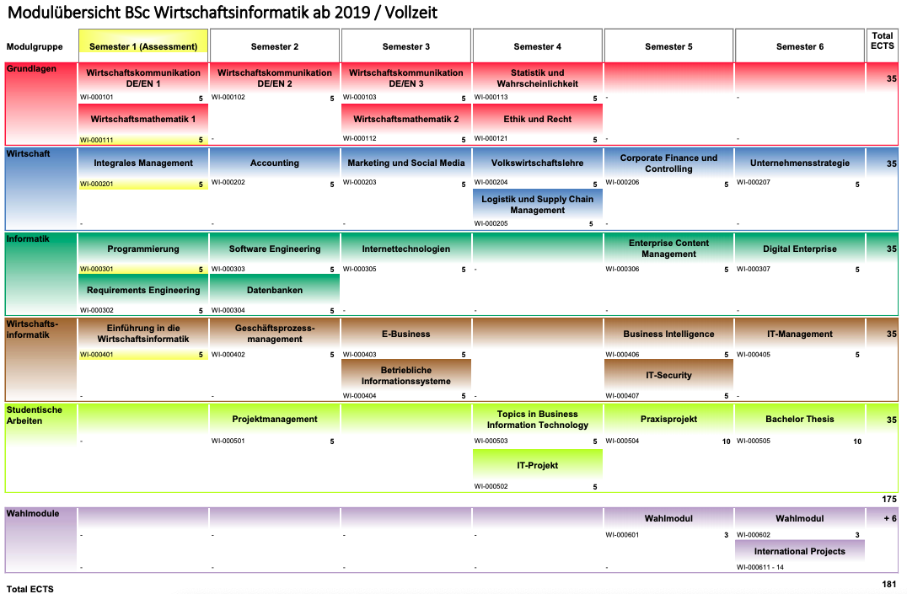
As-is Situation / Problem

Slide 3
Bild mit silos
Business= BPMN
SW ENGIN-> UML / Entity
IT-> Code (SQL -> Java)

Slide 4
Business
SW Engineering
IT Infrastructure/ Security
Wirtschaftskommunikation DE/EN 1 (5)
Wirtschaftsmathematik 1 (5)
-Integrales Management (5)
Wirtschaftskommunikation DE/EN 2 (5)
Geschäftsprozessmanagement (5)
Wirtschaftskommunikation DE/EN 3 (5)
Wirtschaftsmathematik 2 (5)
Marketing und Social Media (5)
Logistik und Supply Chain Management (5)
Corporate Finance & Controlling (5)
Unternehmungsstrategie (5)
Requirements Engineering (5)
Software Engineering (5)
Programmierung (5)
Datenbanken (5)
IT-Security (5)
Internettechnologien (5)
Projektarbeiten
Topics in Business Information Technology (5)
IT Projekt (5)
Praxisprojekt (5)
Bachelor Thesis (5)
Cross Functional/WI:
Betriebliche Informationssysteme (5)
Einführung in die Wirtschaftsinformatik (5)
Enterprise Content Management (5)
Digital Enterprise (5)
IT-Management (5)
Projekt Management (5)
E-Business (5)
Addtional (to be dropped)
Accounting (5)
Ethik und Recht (5)
Volkswirtschaftslehre (5)
Statistik und Wahrscheinlichkeit (5)

Slide 5
Future State

Slide 6
Methodology / Approach

Slide 7
Outcomes from Questionnaire – Student view

Slide 8
Outcomes from Questionnaire – Lecturer view

Slide 9
Outcomes Experts interview

Slide 11
Suggestion: Potential BSc BI Approach
Business
SW Engineering
IT Infrastructure/ Security
End Product
Business Case
E.g: Ticketing
CreditCard Order
Insurance Claims
BPMN
UML Diagramm
Programming
Application
Infrastructure
Network
Security

Slide 12
Tipps from Maja
Pitch
Welche Lernmethode brauchen wir, welche Tools brauchen wir
Brainstorming was muss man alles beibringen
Welche Programmiersprache überhaupt -> further research by maja
Tools / Möglichkeiten im Appendix
Appendix → auf Trello / GitHub verweisen, falls ihr questionnaire zeigen möchte
Sell it as Microservices
Grafik Module auseinander und dann alle zusammen
Wir haben es einfach zum pitchen (FHNW als Marke) – Praxis/Theorie verkaufen -> ToBE
Wir brauchen Geld zum testen (Bedürfnisse → damit wir starten könn

Slide 13
Examples
Visual Paradigm creating code based on models
Raspberry Pi
IFTT (IfThisThenThat)
Nao Robot
BlueJ

